Slide 1
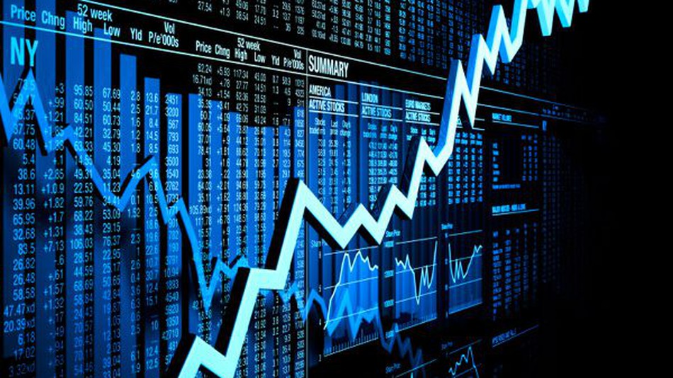

Команда:
ФО-260001
Иван Быков
Антон Гизатуллин
Максим Гнатив
ФО-260002
Алексей Постников
SiMarket

Slide 2
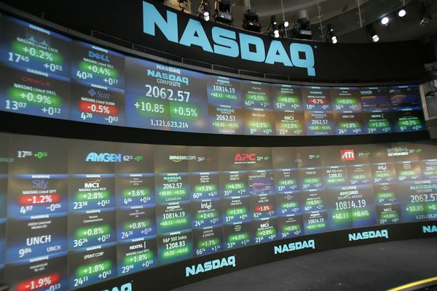
SiMarket
Введение:
Цель нашего проекта – помощь школьникам и студентам в ознакомлении с фондовой биржей и ее возможностями.

Slide 3
SiMarket
Программистские задачи:
Создать эмуляцию компаний, продающих пакеты акций;
Разработать самодостаточный рынок, способный функционировать без вмешательства игрока;
Организовать взаимодействие игрока с рынком;
Реализовать систему случайных событий, влияющих на поведение рынка

Slide 4

SiMarket
Результаты проделанной работы

Slide 5
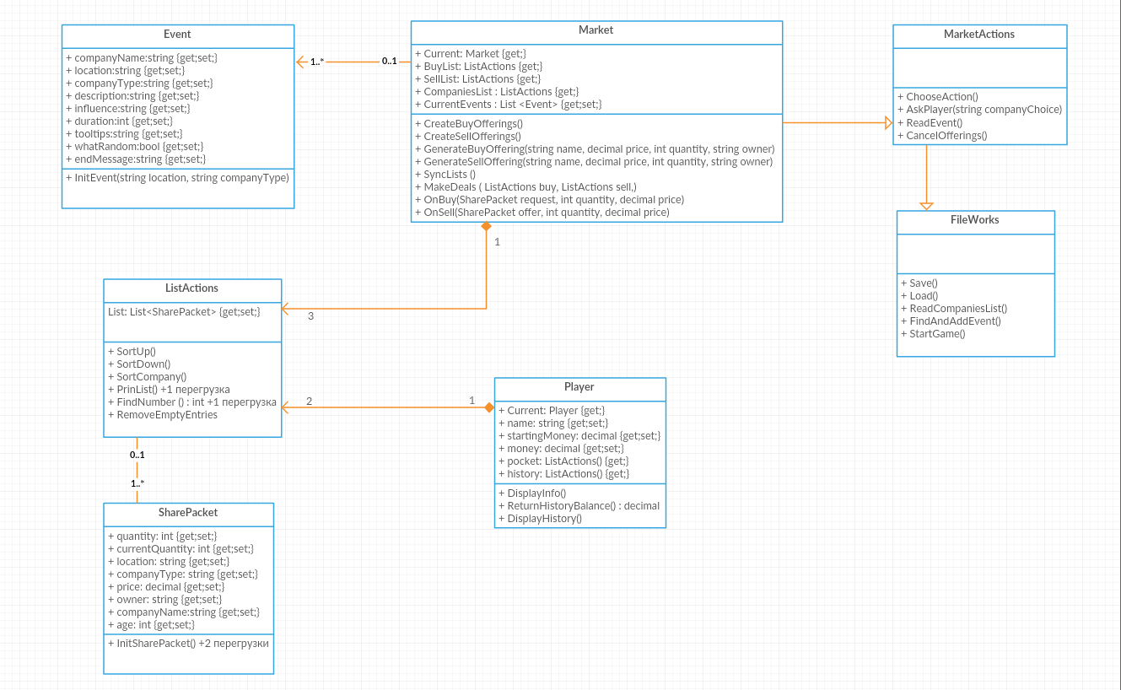
SiMarket
Рынок и игрок

Slide 6
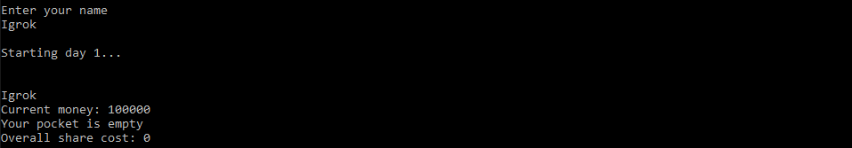
SiMarket
Начало игры

Slide 7
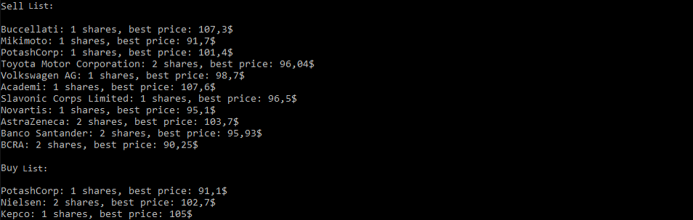
SiMarket
Рынок – списки предложений о покупке и продаже пакетов акций

Slide 8
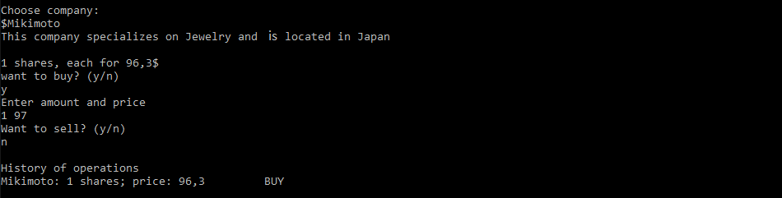
SiMarket
Игрок может выбрать компанию, посмотреть предложения о продаже акций этой компании.
Есть возможность разместить запрос о покупке желаемого количества акций не дороже цены, заданной игроком.
Каждая успешная операция заносится в историю.

Slide 9
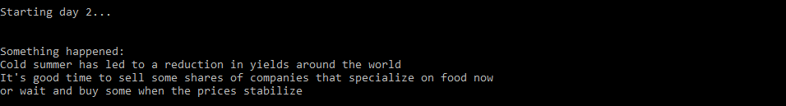
SiMarket
События происходят время от времени и влияют на рыночную ситуацию.

Slide 10

SiMarket
Спасибо за внимание!

